Slide 1
Sosyal Bilgilerde Değer Eğitiminde Biyografi Kullanımı
Süleyman YİĞİTTİR
Milli Eğitim Dergisi 200 Nolu Sayı

Slide 2
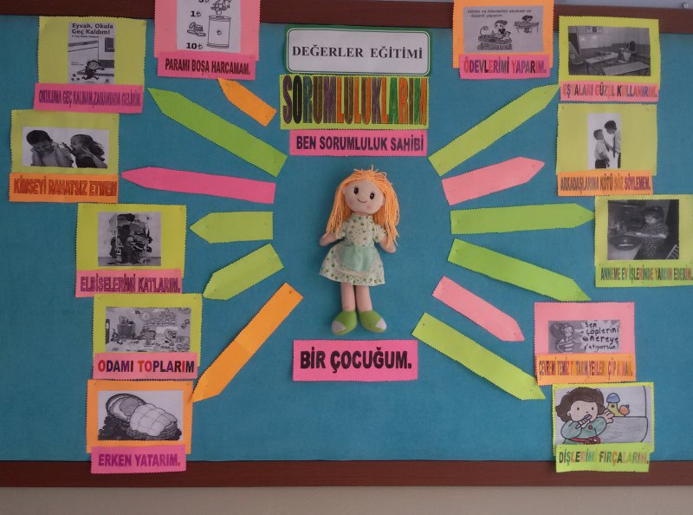
Giriş
2
Son birkaç yüzyıldır insanoğlu bilim, teknoloji, sanat, siyaset, ekonomi vb. alanlarda önemli değişimler yaşamıştır. Bu değişimler toplum hayatında ve özellikle de genç nesilde değerler konusunda sorunlar ortaya çıkmasına da neden olmuştur.
Bireyin davranışlarında, kararlarında temel ilkelerden olan değer kavramı üzerinde çok sayıda tanım yapılmaktadır. En genel tanımıyla değer “belirli bir toplumda neyin iyi, neyin kötü, doğru veya yanlış, arzu edilebilir veya arzu edilemez olduğu konusundaki ortak görüşler, standartlardır” .
Toplumlar, yaşadıkları değişimlerle birlikte varlıklarını devam ettirebilmek için yeni yetişen nesillerine bazı değerleri kazandırmayı amaçlamaktadırlar. Bu nedenle çok sayıda ülkede değerlerin nasıl öğretileceği ile ilgili çalışmalar yapılmaya başlanmıştır.

Slide 3
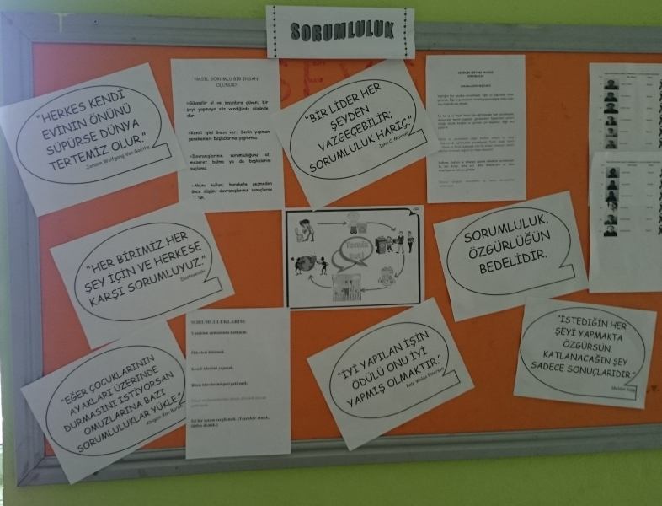
Giriş
3
Değerler öğretilebilir ve öğrenilebilir olgular olmakla beraber, günümüzde değerleri aktarmak geçmişe göre daha zor görünmektedir. Çünkü eskiden toplum tarafından desteklenen birçok değer, yaşantı yoluyla aktarılabilirken, bugün artık sadece yaşantı yeterli olmamaktadır. Hem okulun hem de ailelerin eskiye göre daha çok çaba göstermesi gerekmektedir. Çünkü çocuğun değerler sistemini değiştiren ve etkileyen faktörler (medya, akran grupları vb.) çeşitlenmiştir.
Bu nedenle çocuklarda değerlerin gelişiminin rastlantılara veya kontrol dışı mekanizmalara bırakılmaması ve dünyadaki gelişmelerin iyi izlenmesi gerekmektedir.

Slide 4
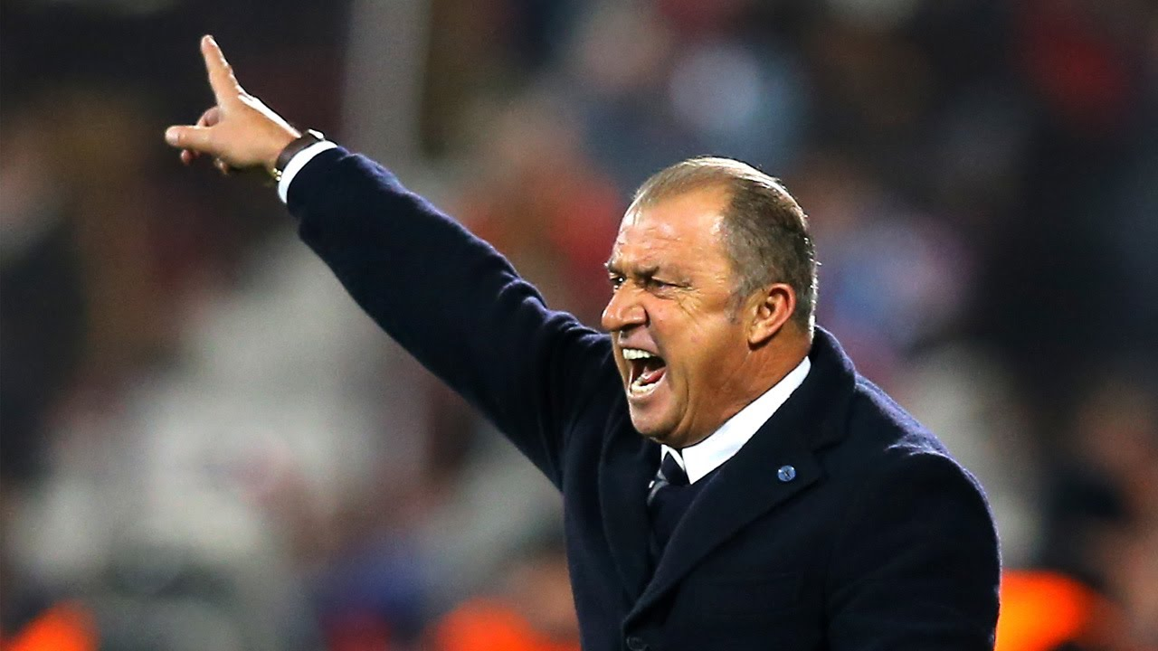
Sosyal Bilgilerde Değer Eğitiminde Biyografi Kullanımı
4
F
A
T
İ
H
Tablo 1. Fatih Terim’in sizce en önemli özelliği nedir?
Çalışma Grubu
Araştırmanın çalışma grubunu, Ankara Keçiören Özkent Akbilek ortaokulundaki tesadüfi yöntemle seçilen altıncı (28 kişi) ve sekizinci (36 kişi) sınıflardan birer şube oluşturmaktadır. Araştırma 2010-2011 eğitim öğretim yılının ikinci döneminde gerçekleştirilmiştir.
T
E
R
İ
M
% değeri

Slide 5
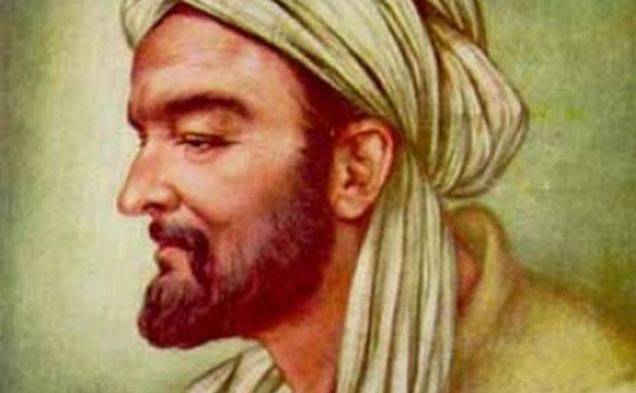
Sosyal Bilgilerde Değer Eğitiminde Biyografi Kullanımı
5
İ
B
N
-
İ
Tablo 2. İbn-i Sina’nın sizce en önemli özelliği nedir?
Çalışma Grubu
Araştırmanın çalışma grubunu, Ankara Keçiören Özkent Akbilek ortaokulundaki tesadüfi yöntemle seçilen altıncı (28 kişi) ve sekizinci (36 kişi) sınıflardan birer şube oluşturmaktadır. Araştırma 2010-2011 eğitim öğretim yılının ikinci döneminde gerçekleştirilmiştir.
S
İ
N
A
% değeri

Slide 6
Sosyal Bilgilerde Değer Eğitiminde Biyografi Kullanımı
6
F
A
T
İ
H
Tablo 3. Fatih Terim’in hangi özelliğini kendinize model alırsınız?
Çalışma Grubu
Araştırmanın çalışma grubunu, Ankara Keçiören Özkent Akbilek ortaokulundaki tesadüfi yöntemle seçilen altıncı (28 kişi) ve sekizinci (36 kişi) sınıflardan birer şube oluşturmaktadır. Araştırma 2010-2011 eğitim öğretim yılının ikinci döneminde gerçekleştirilmiştir.
T
E
R
İ
M
% değeri

Slide 7
Sosyal Bilgilerde Değer Eğitiminde Biyografi Kullanımı
7
İ
B
N
-
İ
Tablo 4. İbn-i Sina’nın hangi özelliğini kendinize model alırsınız?
Çalışma Grubu
Araştırmanın çalışma grubunu, Ankara Keçiören Özkent Akbilek ortaokulundaki tesadüfi yöntemle seçilen altıncı (28 kişi) ve sekizinci (36 kişi) sınıflardan birer şube oluşturmaktadır. Araştırma 2010-2011 eğitim öğretim yılının ikinci döneminde gerçekleştirilmiştir.
S
İ
N
A
% değeri

Slide 8
Tartışma ve Öneriler
8
İlköğretim sosyal bilgiler dersinde biyografiler vasıtasıyla değer öğretimini gerçekleştirmeye yönelik bu çalışmada önemli sonuçlara ulaşılmıştır. Öncelikli olarak öğrencilerin değer öğretimi noktasında kullanılan biyografilere, genel anlamda olumlu tepkiler geliştirdikleri söylenebilir.
Öğrencilerin biyografide vurgulanan değeri fark edebilme oranlarına baktığımızda, özgüven değerinin vurgulandığı Fatih Terim’in biyografisinde en fazla öne çıkan değerler sırasıyla; 6.sınıfta başarılı olması, futbolla ilgilenmesi, özgüveni olması (%18) ve azimli olması iken 8.sınıfta özgüveni olması (%47), azimli olması ve futbolla ilgilenmesi şeklindedir.
Çalışkanlık değerinin vurgulandığı İbn-i Sina’nın biyografisinde ise sırasıyla, 6.sınıfta kitap okuması, çalışkanlığı (%32), doktor olması ve zekası iken 8.sınıfta çalışkanlığı (%52), kitap okuması ve zekası şeklindedir.
Bu sonuçlar biyografi ile değer eğitiminin etkili olabileceğini ve sınıf düzeyi ilerledikçe değerlerin farkındalığının oluşmasının daha etkin ve kalıcı bir hal aldığını göstermektedir. Dolayısıyla değer eğitimine erken dönemlerde başlamanın yararlı olabileceği söylenebilir.

Slide 9
Tartışma ve Sonuç
9
Elde edilen bulgulara göre, ilköğretim sosyal bilgiler dersinde biyografiler vasıtasıyla programda yer alan değerlerin kazandırılmasına ilişkin aşağıdaki önerilerde bulunulabilir:
Biyografiler okuyucuya ya da izleyiciye ünlü bir kişinin özel hayatını, bilinmeyenlerini ve farklı yönlerini sunduğu için ilgi çekmektedir. Biyografilerin bir öğretim materyali olarak kullanıldığı durumlarda, kişiye ait baskın değerleri ön plana çıkarmak suretiyle etkili bir değer eğitimi gerçekleştirilebilir.
Biyografiler vasıtasıyla, anlatılan kişiyle öğrencinin empati kurmasını sağlayarak, öğrenci gözüyle kişiyi konuşturarak (canlandırma, drama vb. etkinlikler) bir özdeşim kurması sağlanabilir.
Biyografiler aracılığıyla, çocukların “rol model” aldıkları kişilere ilişkin,
değerlerle ilgili farkındalıkların arttırılmasına yönelik değişik etkinlikler düzenlenebilir.
Biyografilerin gerçek hayattan kesitler sunması, değerlerin anlam kazanması ve vücut bulması açısından önemlidir. Bu itibarla istenilen değerler, öğrencilere daha somut bir şekilde ifade edilerek öğretilebilir.
Bulgulara göre öğrenciler için seçilecek biyografilerin öğrencilerin ilgisini çekecek kişilerle ilgili olmasına dikkat edilebilir.

Slide 10
Sosyal Bilgilerde Değer Eğitiminde Biyografi Kullanımı
Süleyman YİĞİTTİR
Sunu Hazırlama : www.mebders.com

